Slide 1
Letové informační středisko FIC Praha
Seminář ŘLP pro GA 2022
Ing. Michal Dvořák
Vedoucí FIC Praha

Slide 2
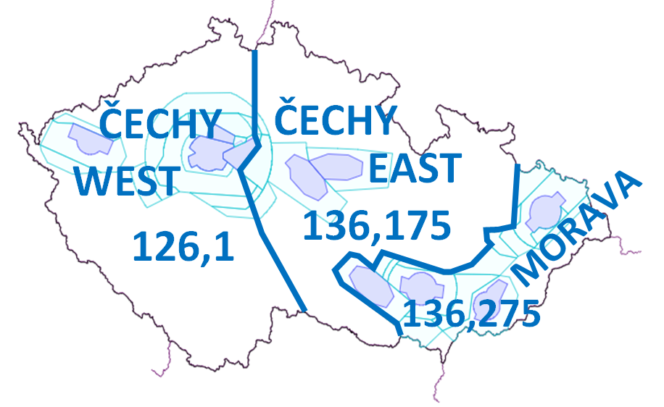
ATS poskytované FIC Praha

Slide 3
ATS poskytované FIC Praha
LETOVÁ INFORMAČNÍ SLUŽBA:
Jakékoliv informace užitečné pro průběh letu
Na vyžádání pilota
Z vlastní iniciativy FIC, je-li to proveditelné
Nezbavuje pilota odpovědnosti za průběh letu, vyhnutí se prostorům apod.

Slide 4
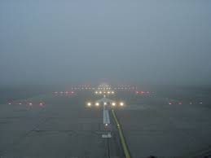
ATS poskytované FIC Praha
POHOTOVOSTNÍ SLUŽBA:
Pomoc letadlu v nouzi
Spolupráce se službou pátrání a s dalšími stanovišti
Nebojte se ozvat!
Popište svůj problém, společně jej vyřešíme!

Slide 5
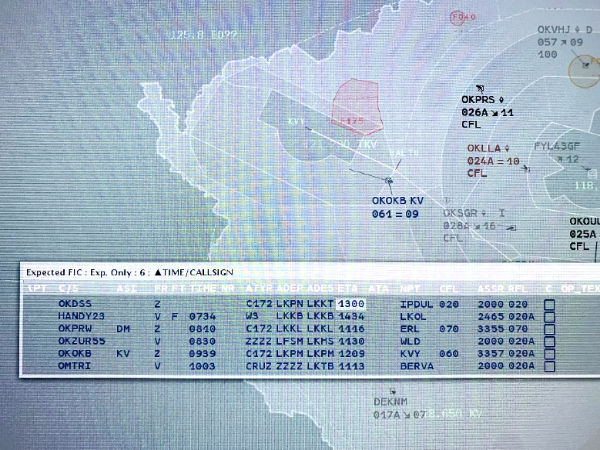
Změny v roce 2022
Nový systém zpracování přehledových a letových dat
Více informací a lepší přehled o letech s FPL i bez FPL
Sdílení informací napříč stanovišti ATS

Slide 6
Změny v roce 2022
Nový systém zpracování přehledových a letových dat
Nasazení 24.2.2022
Možné drobné změny při poskytování služeb:
Častější dotazy na informace o vašem letu (pro poskytnutí co nejlepší služby všemi stanovišti)
Změny v přidělování kódů SSR (kódy pro PJE, častější kódy pro lety VFR s FPL, změna v kódech 2000 a 7000)
Zpočátku možné snížení kapacity stanoviště

Slide 7
Předávání údajů o letu
„Čím lepší informaci dáš, tím lepší službu dostaneš“
Lety bez FPL požadující poskytování informační služby:
Doporučeno předat základní informace o letu:
Volací znak a přibližná poloha
Typ letadla
Odkud
Kam (popř. stručně kudy)
„OKABC v poloze VLM, C172 z LKBE do LKCM“

Slide 8
Předávání údajů o letu
„Čím lepší informaci dáš, tím lepší službu dostaneš“
Lety bez FPL požadující poskytování informační služby:
Při jednorázovém dotazu stačí C/S, případně poloha:
„OKABC v poloze VLM, žádám oblastní QNH“

Slide 9
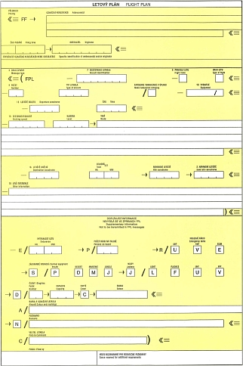
Předávání údajů o letu
„Čím lepší informaci dáš, tím lepší službu dostaneš“
Podávání FPL na lety VFR:
V povinných případech, včetně nočních traťových letů
Doporučeno i pro denní traťové lety, pokud požaduji poskytování informační/pohotovostní služby

Slide 10
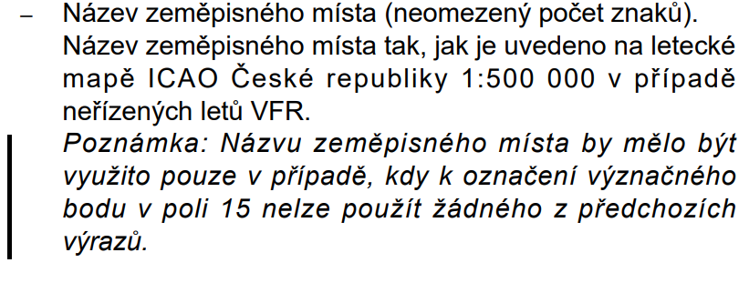
Předávání údajů o letu
„Čím lepší informaci dáš, tím lepší službu dostaneš“
Trať VFR letu ve FPL:
Kódové označení bodu nebo letiště (VLM, BODAL, LKJI)
OK
Souřadnice
OK
ČR: Vstupní body do CTR (letiště + bod: LKPRE, LKKBR)
OK
ČR: Zeměpisné místo otevřenou řečí
Nelze strojově dekódovat, používat pouze pokud nelze uvést jinak
viz AIP ČR

Slide 11
Děkuji za pozornost…
… a za využívání našich služeb

